Slide 2
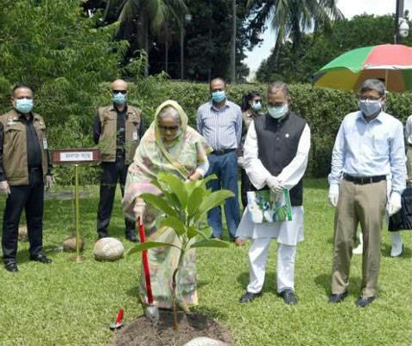

Slide 3
পরিবেশের সঙ্গে মানব সভ্যতার সম্পর্ক নিবিড়। কেবল সুস্থ পরিবেশেই সুস্থ জীবনযাপন সম্ভব।

Slide 4
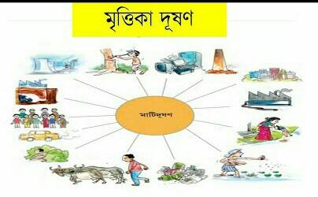
পরিবেশ দূষণ শুধু আমাদের দেশে নয়, সারা বিশ্বের বড় সমস্যা। মানব সভ্যতার অগ্রগতির ক্রমবর্ধমান পরিবেশ দূষণই তার পরিণতি।

Slide 5
পরিবেশ হল জীবজগতের চারপাশের আকাশ, বাতাস, পানি, মাটি, আলো, তাপ এবং অন্যান্য জড় বা নির্জীব ও সজীব বা চেতন বস্তু।

Slide 6
পরিবেশ প্রাকৃতিক নিয়মে ভারসাম্য বজায় রেখে উদ্ভিদ ও প্রাণীদের আশ্রয় দেয়, তাদের ভার বহন করে, বৃদ্ধি ও জীবন ধারণের জন্য খাদ্য সরবরাহ করে এবং চলাফেরার ও বংশবিস্তারে সাহায্য করে।

Slide 7
মানবজীবনে নিদারুণ সঙ্কট সৃষ্টি করছে। এভাবে দূষিত পরিবেশে বসবাস করলে শুধু মানব নয়, প্রাণীকুলের অস্তিত্বও ধীরে ধীরে বিলুপ্ত হয়ে যাবে।

Slide 8
পরিবেশ দূষণ প্রধানত চার প্রকার যেমন: পানিদূষণ, বায়ুদূষণ, মাটিদূষণ ও শব্দদূষণ।
প্রাকৃতিক সম্পদের অন্যতম বায়ু। অথচ আজ বায়ূ দূষণ পৃথিবী জুড়ে। বায়ুদূষণ স্বাস্থ্যের পক্ষে গুরুতর সমস্যা।
এর ফলে ক্ষুধামন্দা, অবসাদ, মাথা ধরা, শ্বাসকষ্ট, হাঁপানি ও ফুসফুস ক্যান্সারসহ মহামারিতে ভোগে মানুষ।

Slide 9
আধুনিক সভ্যতার আরেক অভিশাপ পানিদূষণ। নদী তীরবর্তী সমৃদ্ধ জনপদ ও শহরের কলকারখানা থেকে দূষিত বর্জ্য পদার্থ সব নদনদীতে এসে পানিকে দূষিত করছে। পল্লী অঞ্চলের জলাশয়গুলোও কীটনাশক ও আবর্জনায় দূষিত হচ্ছে। ফলে কেবল দূষিত পানি পান করেই শুধু মানুষ আক্রান্ত হচ্ছে না, স্বাস্থ্যও নষ্ট হচ্ছে।

Slide 10
আজকাল জনবহুল শহরে শব্দ দূষণ এক বিরাট সমস্যা ও সঙ্কট সৃষ্টি করেছে মানুষের জীবনে।প্রতিদিন ভোর থেকে রাত দশ-এগারোটা পর্যন্ত মোটরগাড়ির হর্ন, কারখানার বিকট আওয়াজ, বাজি পটকার শব্দ, টেলিভিশনের শব্দ, উৎসবের মত্ততা, লোকজনের চিৎকার চেঁচামেচি, মিছিলের স্লোগানা লাউড স্পিকারের বিকট আওয়াজ সব মিলিয়ে এক অস্বস্তিকর পরিবেশের সৃষ্টি হয়। শব্দদূষণের পরিণাম ভয়াবহ।

Slide 11
জনসংখ্যা বৃদ্ধির কারণে মানুষ একই জমিতে অধিক ও একাধিকবার খাদ্যশস্য উৎপাদনের জন্য রাসায়নিক স্যার ও কীটনাশক ওষুধপত্র খুব বেশি ব্যবহার করছে। এর ফলে মাটির নিজস্ব শক্তির হ্রাস ঘটছে, মাটি দূষিত হচ্ছে।
পৃথিবীব্যাপী ব্যাপকভাবে পরিবেশ দূষণের ফলে মানুষ আজ সুস্থ ও স্বাভাবিক জীবন হারিয়ে দুরারোগ্য ব্যাধিতে বিপন্ন।

Slide 12
বন নিধন তো খুবই ক্ষতিকর। মনে রাখতে হবে একটি গাছ একটি প্রাণ। গাছের স্নেহ-শীতল স্নিগ্ধ ছায়া, কোমল স্নেহাঙ্ক, উদার প্রশান্ত পরিবেশ মানুষকে দিয়েছে আশ্রয়, দিয়েছে বিচরণ ক্ষেত্র। দিয়েছে ক্ষুধা নিবারণের ফলমূল, অলঙ্করণের জন্য পুষ্পসম্ভার।এক কথায় বলা চলে, উদ্ভিদ মানুষের পরম বন্ধু, পরমাত্মার আত্মীয়। প্রস্বেদন প্রক্রিয়ায় অরণ্য বায়ুমন্ডলে জলীয় বাষ্পের পরিমাণ বহুগুণ বাড়িয়ে দেয়, ফলে বৃষ্টি হয়। দূষিত কার্বন-ডাই-অক্সাইড শুষে নিয়ে দেয় প্রাণের অপরিহার্য অক্সিজেন।

Slide 13
ভূমিক্ষয় রোধ, বন্যারোধ প্রভৃতি মানব কল্যাণকর কাজেও তার অবদান অতুলনীয়। অথচ আমরা কান্ডজ্ঞানহীন মানুষের দল স্বার্থসিদ্ধির জঘন্য মতলবে বনকে উচ্ছেদ করছি। এ অজ্ঞানতাপ্রসূত মনোভাব ভুলে গিয়ে বনের উপকারিতা স্মরণ করে বন সৃষ্টি করার জন্য ঝাঁপিয়ে পড়া একান্ত জরুরি। না হলে এর প্রতিক্রিয়া খুব ভয়ঙ্কর।

Slide 14
ভবিষ্যৎ প্রজন্মের জন্য পৃথিবীটাকে সবুজ শ্যামল ও পরিশুদ্ধ করে তুলতে হবে।
ব্যক্তিত্ব বিকাশে পরিবেশের প্রভাব অনিবার্য।
সুস্থ সামাজিক পরিবেশেই মনুষ্যত্বের বিকাশ ঘটে।
হয়তো একদিন এ সুস্থ পরিবেশ গড়ে উঠবে এবং মানব সভ্যতা রক্ষা পাবে।

Slide 15
পরিবেশকে দূষণমুক্ত করতে হলে:
সরকারি, বেসরকারি, স্বেচ্ছাসেবী সংগঠন, ছাত্র শিক্ষক ইত্যাদি সমাজের সর্বস্তরের মানুষকে এগিয়ে আসতে হবে।
সেই সঙ্গে নগর, জনপদ ও শিল্প জগতের সংশ্লিষ্ট সবার দায়িত্বশীলতা ও পরিবেশ সচেতনতা একান্ত পরিহার্য।

Slide 16
ঔষধতাই কিশোর কবি সুকান্ত ভট্টাচার্য দৃঢ় প্রত্যয়ে ব্যক্ত করেছেন-
প্রাণপণে পৃথিবীর সরাব জঞ্জাল
এ বিশ্বকে এ শিশুর বাসযোগ্য করে যাব আমি
নবজাতকের কাছে এ আমার দৃঢ় অঙ্গীকার।

Slide 17
ধন্যবাদ সবাইকে

